Slide 1
Проверьте тактовые черты предыдущего ДЗ:

Slide 4
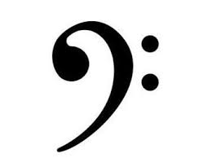
Басовый ключ (отвечает за низкие, скрипичный – за высокие ноты)
Пропишите, до конца строки (Басовый ключ начинается с 4 линии, не выходит 1 и 5 линии нотного стана, имеет две точки)

Slide 5
Это нота фа в басовом ключе, и неслучайно он называется – БАСОВЫЙ КЛЮЧ ФА, потому что, начинается с четвертой строки, где располагается фа! Пропишите фяа

Slide 6
От фа легко ориентироваться:
фа ми ре до

Slide 7
Бистин Тыва
Ховен ышкаш хоюг, чымчак дуктюг дээн-дээн
Холдер ышкаш чалгып, чаптып чыдар дээн-дээн
Ковей малы аалга сынмас болган дээн-дээн
Хоглуг-омак, байлак бистин Тыва дээн-дээн
Песню перенести в басовый ключ

